Slide 1



おいしいって、なあに？
Notes:
【左下のスピーカー アイコンで音声が再生されます】
おいしいって、なぁに
私にとっておいしいものが、あなたにとっておいしいとは限りません。
今日は、味を感じる仕組みと、おいしさについて考えてみましょう。

Slide 2
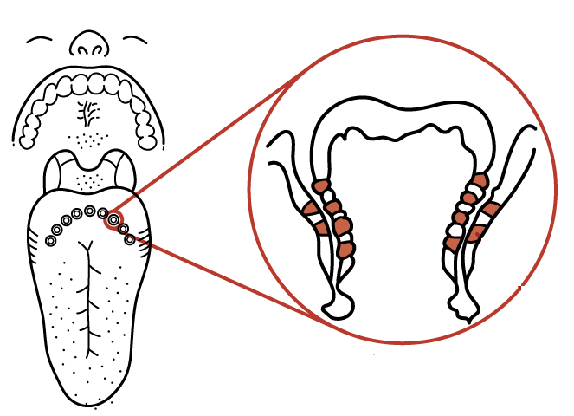
味を感じる仕組み
ようじょう
葉状乳頭
じじょう
茸状乳頭
みらい
味蕾
ゆうかくにゅうとう
有郭乳頭
Notes:
【左下のスピーカー アイコンで音声が再生されます】
味を感じる場所は「舌」です。
舌の表面のざらざらしたところを乳頭と言います。
その乳頭には小さな溝があり、その中にある味蕾（みらい）に食べものの味が触れると脳に刺激が伝わって味を感じます。
「よく噛んでゆっくり食べなさい」といわれたことはありませんか？
よく噛むと食べ物が細かくなって唾液と混ざりやすくなるので、より強く味を感じることができます。
そしてこれがおいしく食べるということにつながっているのです。

Slide 3


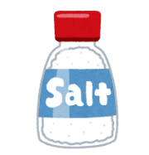

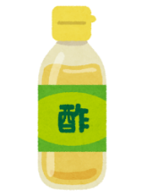
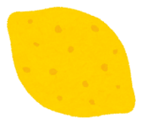



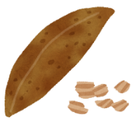


５基本味※は、食べ物のシグナル（信号）
※他の味の組み合わせでは再現できない独立した味
・甘味
（砂糖・チョコレート）
⇒エネルギーのもと
・塩味
（塩）
⇒ミネラル成分
・酸味
（酢、レモン）
⇒腐ったもの、未熟
・苦味
（コーヒー、ゴーヤ）
⇒毒が含まれているかも？
・うま味
（だし）
⇒たんぱく質のシグナル
Notes:
【左下のスピーカー アイコンで音声が再生されます】
５つの味(甘味、塩味、酸味、苦味、うま味)には、ヒトが生きていく上でとても重要なシグナル、信号のような役目を果たしています。
甘味は、エネルギー、そして塩味はミネラル成分が体に入ってきたことを知らせます。
酸味は、これは腐っているのではないか、まだ未熟で食べられないのでは？といった注意のお知らせです。
しかし、ここにあるお酢やレモンが食べられるのは、「レモンはこういう味がする」ということを
経験によって知っているため、食べることができます。
苦味も、同じく危険を知らせる味で、他の味に比べてとても少ない量でも感じることができますが、
これも経験によってコーヒーを飲めたり、苦瓜（ゴーヤ）を食べられるのです。
それでは、うま味は何のシグナルでしょうか？
うま味は、「必要なたんぱく質が含まれている」ということを示す大切なシグナルなのです。
うま味成分で最も代表的なものは、昆布などに含まれるグルタミン酸です。
うま味は和食ではだしの中に多く含まれ、料理に欠かせない味ですが、私たちの体にとっても重要な意味があるということです。

Slide 4
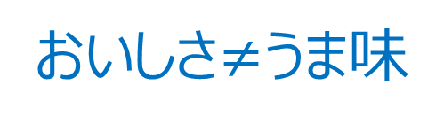






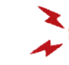

「おいしさ」ってなぁに？
み かく
味覚
しょっ かく
触覚
き ほん み
基本味
食感
温度
し かく
視覚
甘味
形
色
うま味
塩味
光沢
ちょう かく
聴覚
苦味
酸味
音
し げき
刺激
きゅう かく
嗅覚
香り
辛味
渋味
外部環境
食環境
身体の状態
Notes:
【左下のスピーカー アイコンで音声が再生されます】
舌にある「味蕾」で感じることのできる味は、５つしかありません。
この５つの味を、５基本味といい、「甘味」「塩味」「酸味」「苦味」「うま味」があります。
辛味や渋みは、味ではなく、舌で感じる刺激になります。 これらを含めて、【味覚】といいます。
さらに舌で感じるもの以外に、【嗅覚】で感じる香り、【視覚】で感じる形や色、ツヤ感などの見た目、
【聴覚】で感じる、ジュージュー・パリ・パリ・などの音、
【触覚】で感じる口に入れた時の感覚、噛んだ時の歯ざわり、温度などがあります。
それ以外にも、誰と食べるか、どこで食べるかなどの環境、過去に食べたことがあるかの食経験や、
その日の体調など、いろいろな要素が合わさっておいしさを感じます。
おいしい味とうまみは同じだと思われがちですが、おいしいと感じることと、5基本味にある「うま味」は、別のものになります。
おいしく食べるためには、舌で感じる５つの味が重要になります。
今日から、よく噛んで、どんな味があるか探しながら、よく味わって食べてみてくださいね。

